Slide 1
Гиперактивные дети или сдв

Slide 2
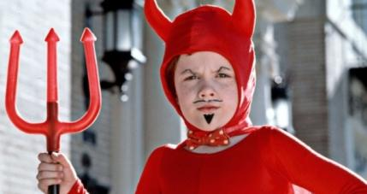
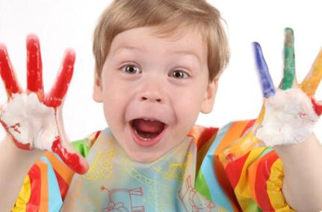
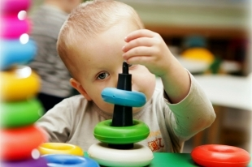
Гиперактивность – это синдром деффицита внимания (СДВГ)

Slide 3
Основные проявления синдрома дефицита внимания
Импульсивность
Гиперактивность
Невнимательность

Slide 4
НЕВНИМАТЕЛЬНОСТЬ проявляется в:
- невозможности сосредоточиться на деталях, выполнить задание без ошибок;
- неспособности вслушиваться в обращенную речь;
- забывчивости;
- неспособности доводить выполняемую работу до конца;
- неспособности организовать свою деятельность;
- рассеянности, отвлекаемости;
- избегании работы, требующей усидчивости;
частой потере предметов, необходимых для выполнения заданий ( карандаши, ручки, линейки, ластики и т.д.).
ИПЕРАКТИВНОСТЬ.
Ребенок:
- суетлив, не может сидеть спокойно;
- не может играть в тихие игры;
- вскакивает с места без разрешения;
- бесцельно бегает, ёрзает, карабкается.
.ИМПУЛЬСИВНОСТЬ.
Ребенок:
- выкрикивает ответ, не дослушав вопрос;
- часто перебивает говорящего;
- не может дождаться своей очереди;
- конфликтный, бурно выражает своё недовольство.

Slide 6
АНКЕТА ДЛЯ РОДИТЕЛЕЙ ГИПЕРАКТИВНЫХ ДЕТЕЙ
Обведите кружком цифры напротив тех высказываний, с которыми Вы согласны. Мой ребенок: очень подвижен, много бегает, постоянно вертится.........................................1 спит намного меньше, чем другие дети...............2 очень говорлив...............................................3 не может тихо, спокойно играть или заниматься чем-то.....................................4 с трудом дожидается своей очереди (в играх, в магазинах)......................................5 начинает отвечать, не дослушав вопроса, или, наоборот, задав вопрос, не слушает ответа ...6 часто мешает другим, вмешивается в разговоры взрослых......................................7 не может спокойно дожидаться вознаграждения (если, например, обещали ему что-то купить)... 8 часто не слышит, когда к нему обращаются........9 легко отвлекается, когда ему читают книгу......10 часто не доводит начатое дело (игру, задание) до конца................................................11 избегает занятий, где требуется длительное сосредоточение.............................12 Сделать заключение о наличии у ребенка СДВГ можно, если в течение полугода и в детском учреждении, и дома наблюдаются не менее семи симптомов из перечисленных.

Slide 7
КОРРЕКЦИЯ В СЕМЬЕ
При воспитании гиперактивного ребенка близкие должны избегать двух крайностей
Проявление чрезмерной жалости и вседозволенности
Постановка завышенных требований в сочетании с излишней пунктуальностью, жестокостью

Slide 8
РЕКОМЕНДАЦИИ РОДИТЕЛЯМ
Внешняя сторона поведения близких ребенку взрослых людей.
Сдерживать свои бурные аффекты. Воспитывайте в себе интерес к глубокому познанию ребенка.
Избегайте категоричных слов и выражений.
Следите за своей речью.

Slide 9
РЕКОМЕНДАЦИИ РОДИТЕЛЯМ
Организация среды и окружающей обстановки в семье.
Постарайтесь выделить для ребёнка комнату или ее часть для занятий, игр, уединений.
Составьте распорядок дня вместе с ребенком.
Определите для ребенка круг его обязанностей.

Slide 10
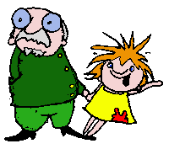
РЕКОМЕНДАЦИИ РОДИТЕЛЯМ
Активное взаимодействие ребенка с близким взрослым, на развитие способности, как взрослого, так и ребёнка почувствовать друг друга, сблизиться эмоционально.
Использовать эмоциональные воздействия через интонацию голоса, мимику, жесты

Slide 11
ИГРЫ ДЛЯ ДЕТЕЙ С СГДВ Кинезиологические упражнения
Цели:
развитие межполушарной специализации;
развитие межполушарного взаимодействия;
синхронизация работы полушарий;
развитие мелкой моторики;
развитие способностей;
развитие памяти, внимания, речи;
развитие мышления;
устранение дислексии.
Продолжительность занятий — 10 – 15 мин.
Периодичность — ежедневно.
Время занятий — утро, день.

Slide 12
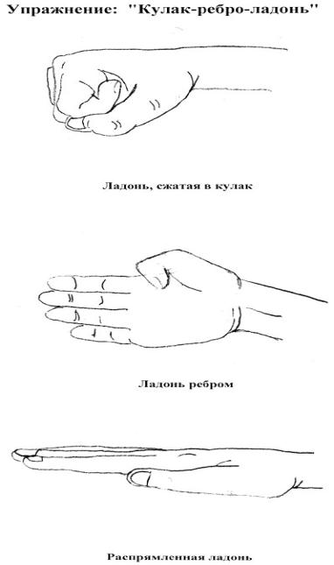
«Кулак-ребро-ладонь»
Сила (кулак), воля (ребро)
И уменье (ладонь)
Нам нужны
В процессе чтенья!
*******
Ладонь сжимаем в кулачок,
Ребром поставим на бочок,
Вниз ладонью опускаем
И сначала начинаем.
***
Кулачок,ребро,ладонь:
Ты ладошкой парту тронь.
Правой, левой повтори:
Раз-два-три, раз-два-три

Slide 13
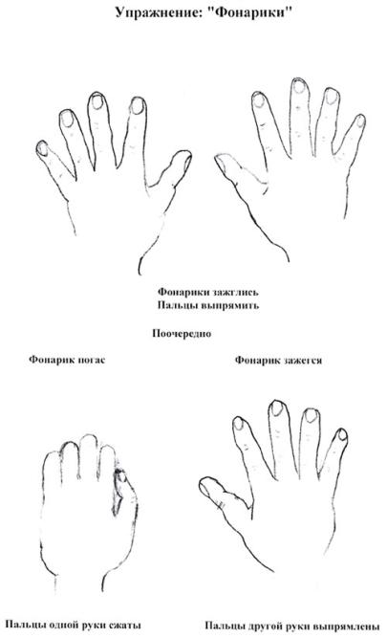
« Фонарики»
Зажигают огоньки
Крошки-мошки-светляки.
Каждый светлячок
Несёт фонарик за крючок
****
Вот фонарики зажглись
(пальцы выпрямляем)
Но один из них погас
(пальчики сжимаем)
Этот гаснет ,тот зажжён.
Светит ярко детям он.
А теперь наоборот-
Этот гаснет, горит тот!

Slide 14
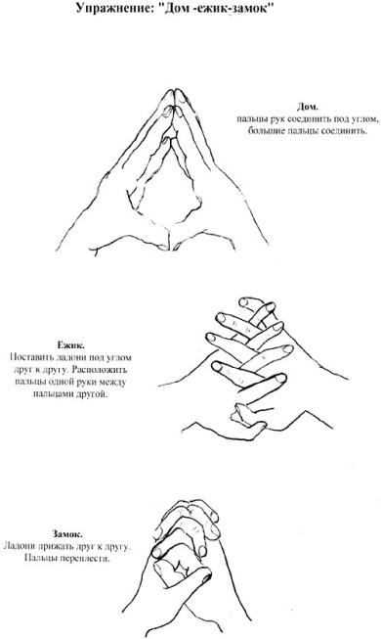
Дом-ёжик-замок»
Дом красивый
Дом высокий
Ёж себе построил в соснах.
На дверях –замок большой,
Чтобы не вошёл чужой.
В домик ёжик приволок
Для дверей большой замок.
В доме ёжик на кладовку
Днём замок повесил ловко.

Slide 15
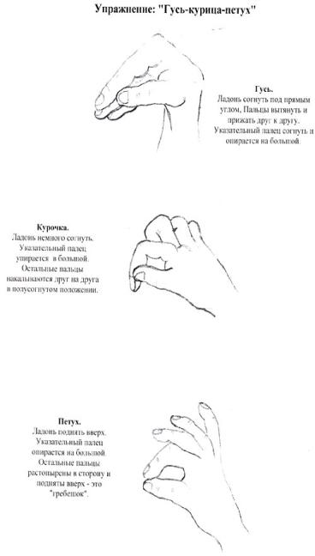
«Гусь-курица-петух»
Гусь гогочет: «Га-га-га!
Я обедаю в лугах».
Курочка: «Ко-ко,ко-ко!
Я в сарае, мне легко!»
Петушок: «Кукареку!
Я поесть везде смогу!»
Важно гусь сощурится:
«Не дружу я с курицей.
И с крикливым петухом
Курициным женихом!»

Slide 16
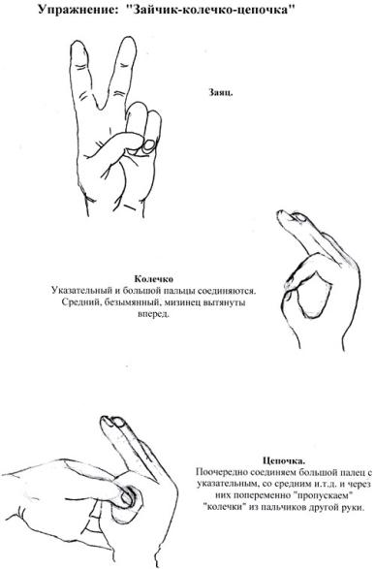
«Зайчик-колечко-цепочка»
Вышел зайка
На крылечко.
Потерял
Своё колечко.
Зайку мы приободрили
И цепочку в дар купили.
****
Зайчик на крылечке
Отыскал колечко,
А свою цепочку
Приберёг для дочки.

Slide 17
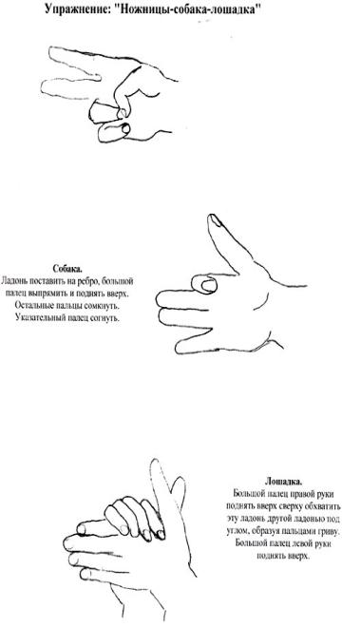
« Ножницы-собака-лошадка»
Катя ножницы берёт
И собачку подстрижёт,
А потом с лошадкой
Поиграет в прятки.
****
Ножницы стригут без брака:
Вот подстрижена собака,
На лысо - лошадка!
Ей пришлось несладко.
Улыбнулись куклы дружно:
Поменять ей имидж нужно.

Slide 18
Любите вашего ребенка, помогите ему быть успешным, преодолеть трудности.
ПОМНИТЕ, что «…дети похожи на розы – им нужен особый уход. И иногда поранишься о шипы, чтобы увидеть их красоту» (Мэри Ш. Курчинка)

